Slide 1
盒子模型(I)

Slide 2

盒子模型
页面上 区域、图片、导航、列表、段落，都可以是盒子

Slide 3
内容
概念
盒子模型
组成
hidden
overflow属性
scroll
auto
border属性

Slide 4

盒子模型
页面中的所有元素都可以看成一个盒子，占据着一定的页面空间
盒子模型组成
margin
margin
content内容
border
border
padding
padding
height高度
content
content
width宽度
border边框
padding内边距
都是CSS样式的属性
margin外边距

Slide 5
盒子模型
margin-top
border-top
border-bottom
padding-top
padding-bottom
margin-left
border-left
padding-left
content
padding-right
border-right
margin-right
margin-bottom

Slide 6
盒子模型
一个盒子的实际宽度、高度:content+padding+border+margin
左侧内边距
右侧内边距
padding-left:40px
padding-right:40px
左边框
内容宽度
width:200px
右边框
border-left:10px
border-right:10px
左侧外边距
右侧外边距
margin-left:20px
margin-right:20px
总宽度=20px +10px +40px+200px+40px+10px+20px

Slide 7
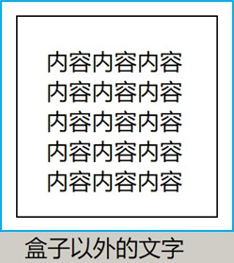
盒子模型
<html>
<head>
<style type="text/css">
#box{
width:100px; height:100px; border:1px solid; padding:20px; margin:10px;
}
</style>
</head>
<body>
<div id="box">
内容内容内容…
</div>
</body>
</html>

Slide 8
overflow属性
hidden
超出部分不可见 显示滚动条
如果有超出部分，显示滚动条
scroll
auto
当内容溢出盒子框时，overflow属性取值
overflow属性

Slide 9
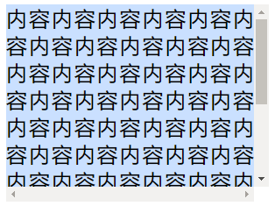

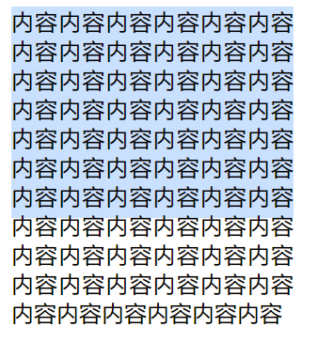
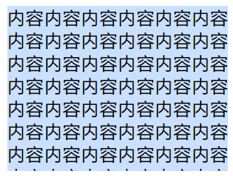
overflow属性
scroll
hidden

Slide 10
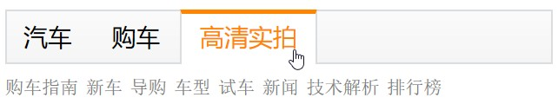

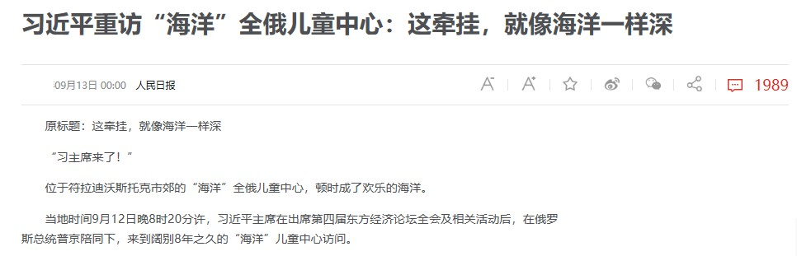
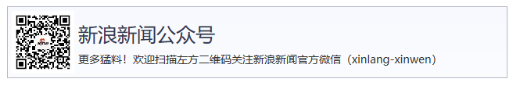
border属性

Slide 11
border属性
border-width：
px、 thin、medium、thick dashed、dotted、solid、double 颜色
width style color
border-style：
border-color：
border:
div{
border-width:2px; border-style:solid; border-color:red;
}
div{
border:2px solid red;
}
div{
border-bottom:1px solid red;
}

Slide 12
水平分割线
案例
.line {
height:1px; width:500px;
border-top:1px solid #e5e5e5;
}

Slide 13
小结
概念
盒子模型
组成
hidden
overflow属性
scroll
auto
border属性

